Slide 1
Diabol3 Hub
윈도우 10 앱 개발 그룹(Windows 10 UWP app)

Slide 2
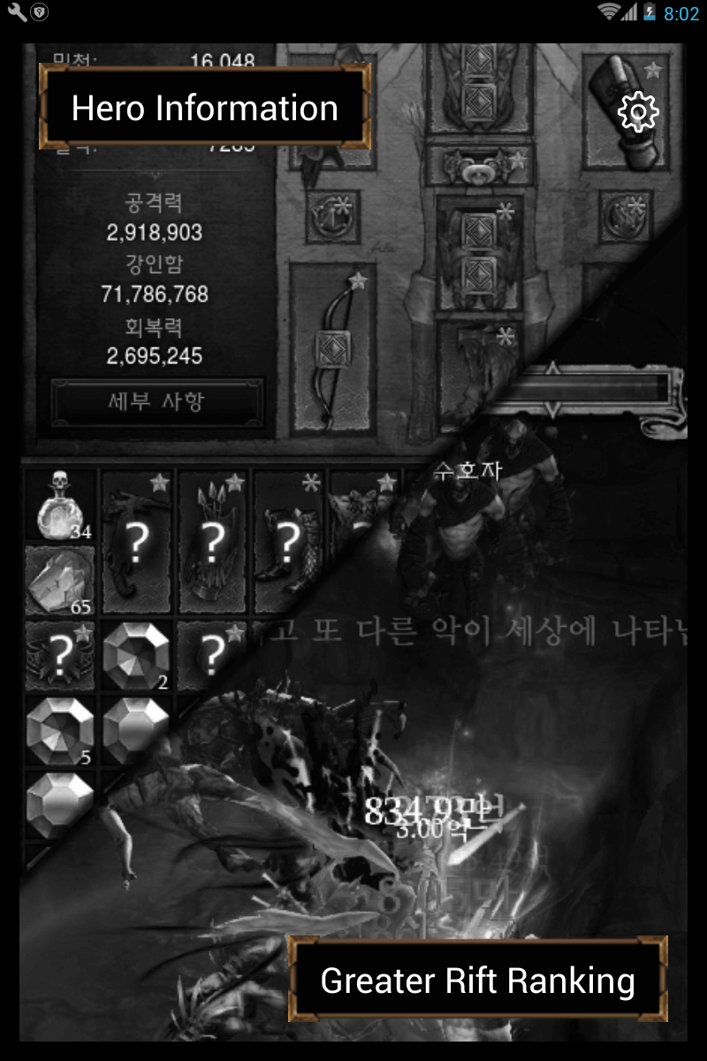
안드로이드 앱 4.8점 Guide for Diablo
처음 시작부터 크게 2가지 정보와 환경 설정 3개의 메뉴가 있음
영문 판인데 한글 이미지가 사용된 것이 좀 그렇넹..

Slide 3
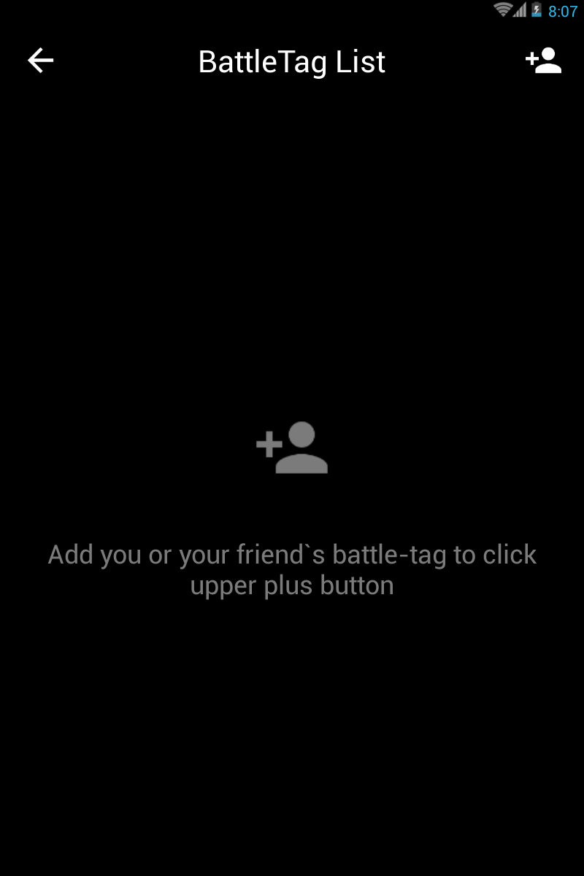
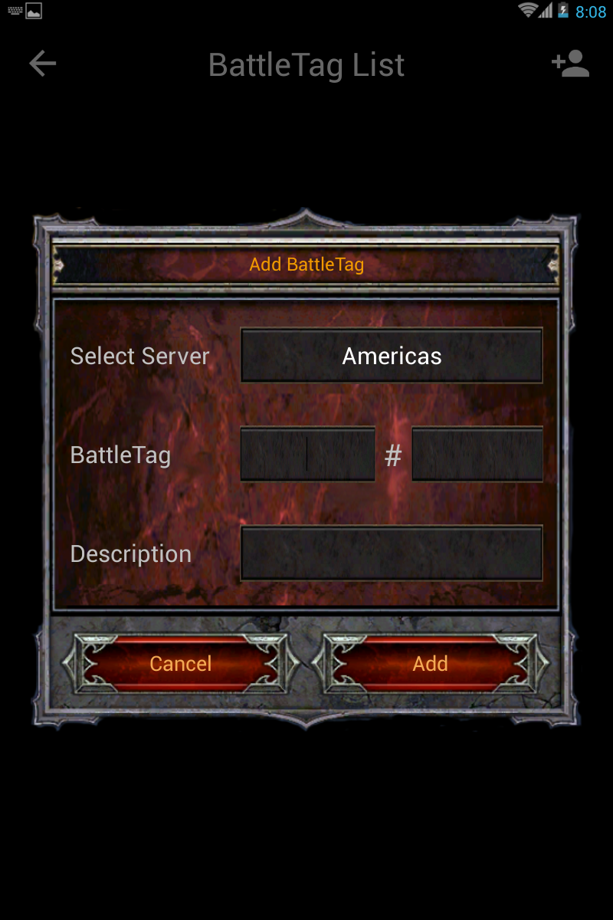

히어로 정보를 클릭하면 배틀 테그 목록이 나오고 추가 버튼을 클릭하니 디아블로틱한 추가 화면이 나옴 이런건 따라해야함 ㅋㅋ서버선택이 왜 코리아, 미국, 유럽일까;;

Slide 4
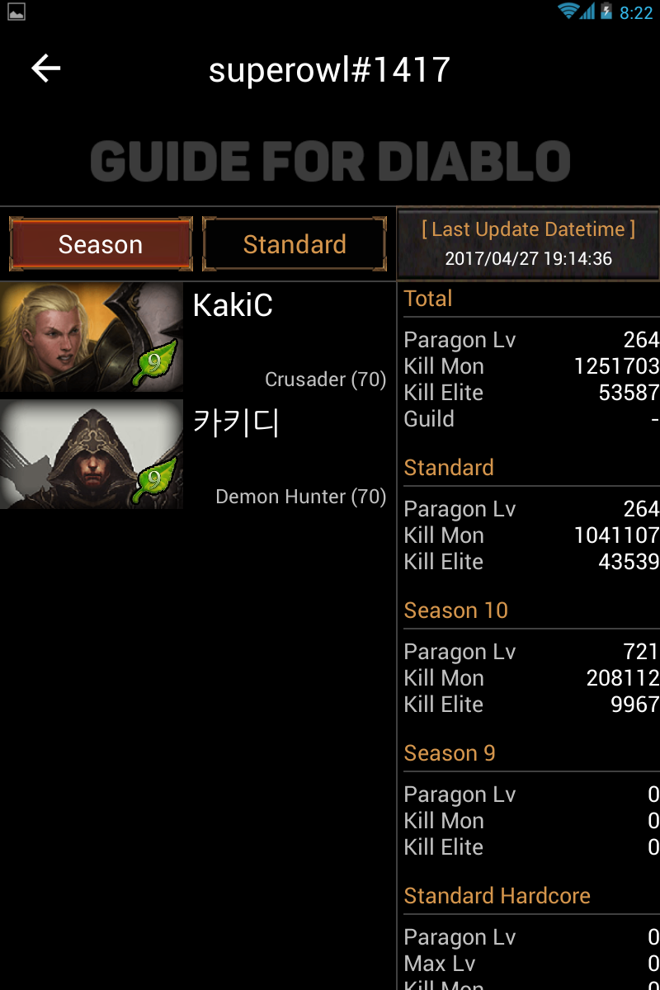
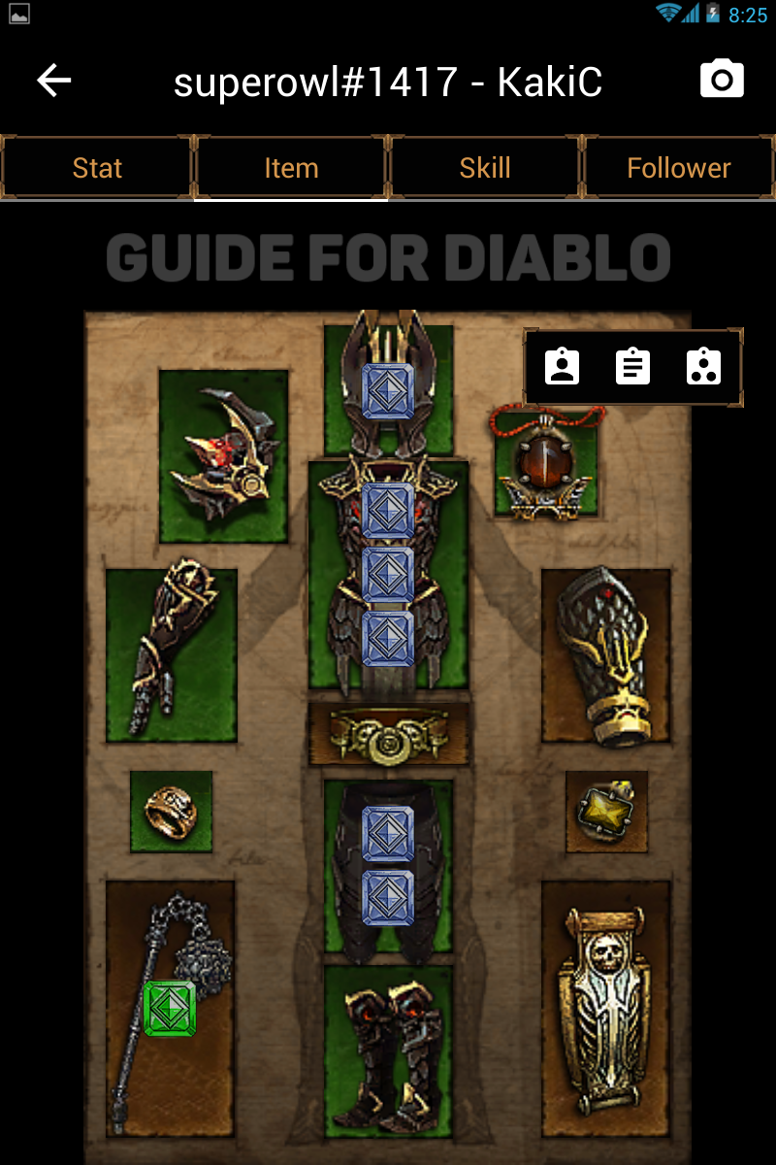

Slide 5
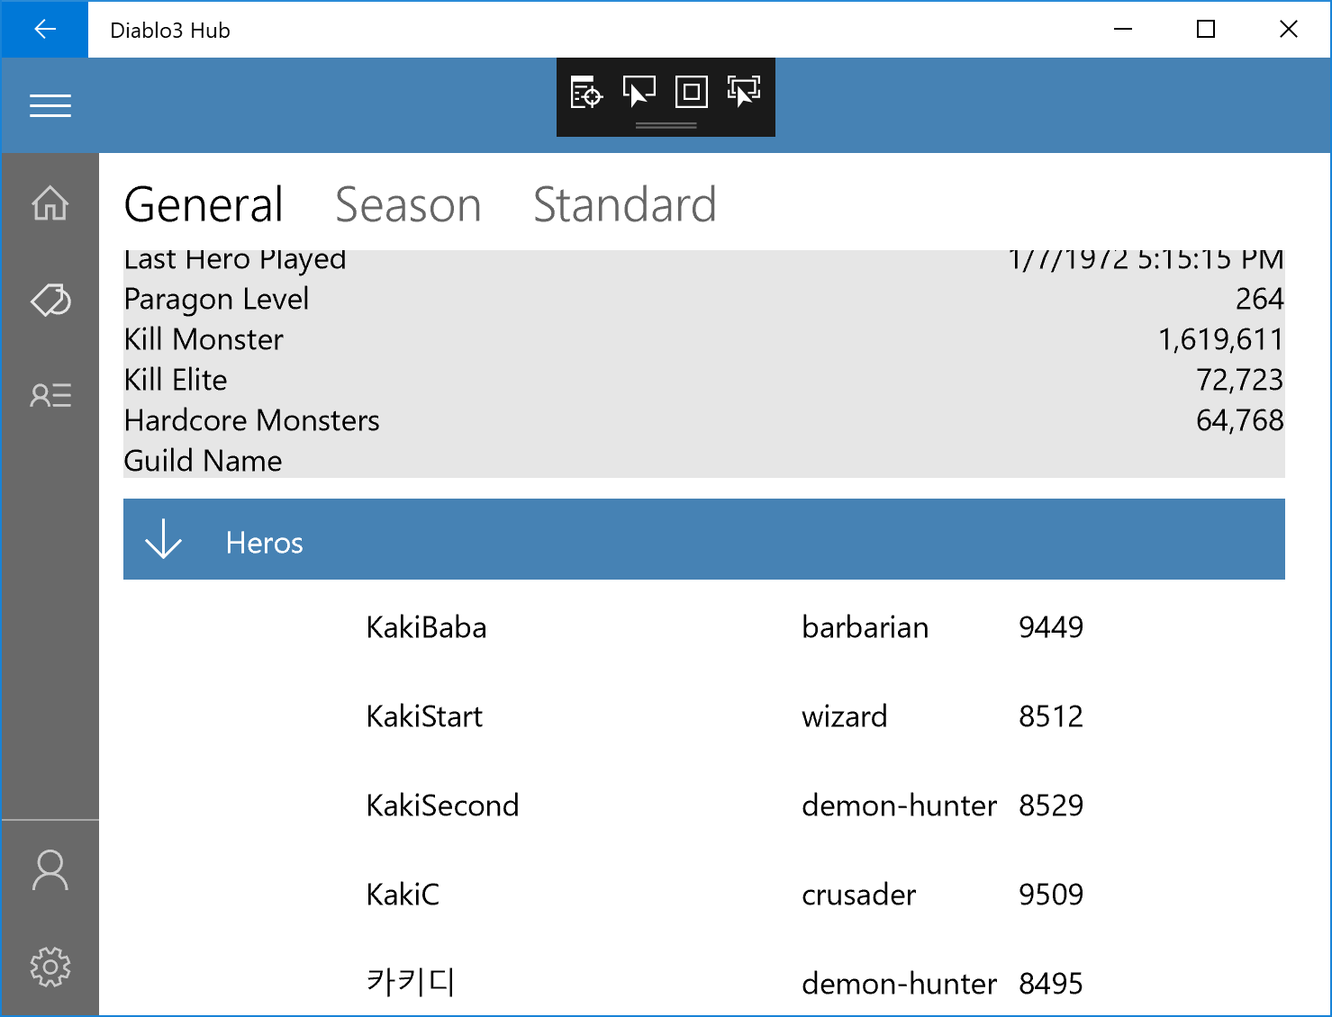
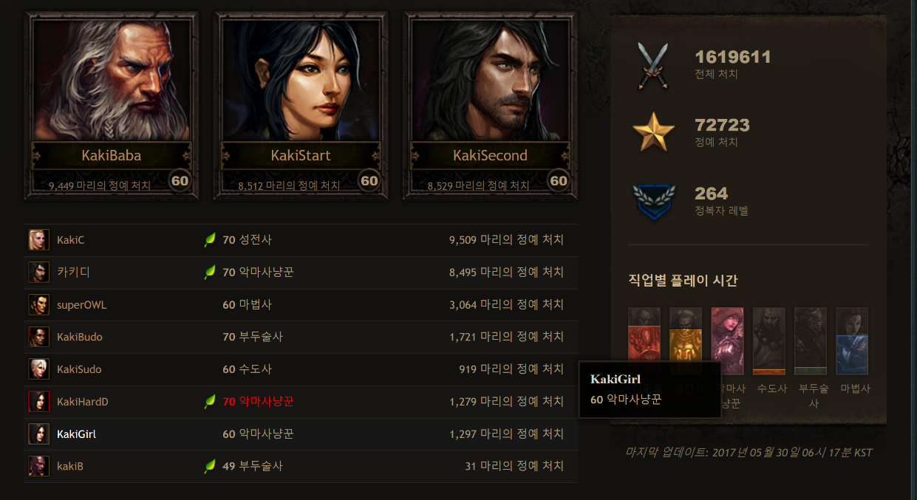
아래 부분을 이렇게

Slide 6
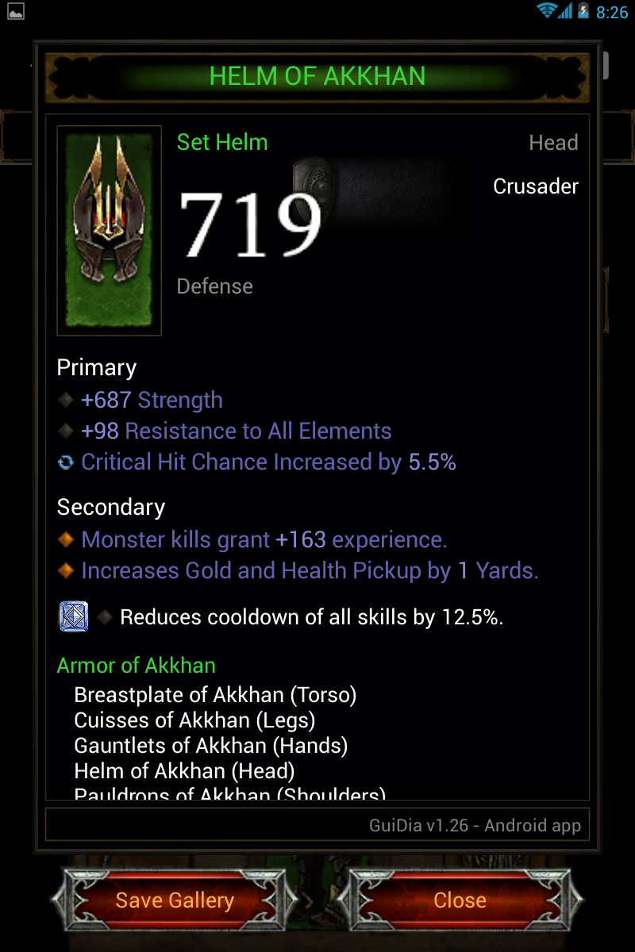
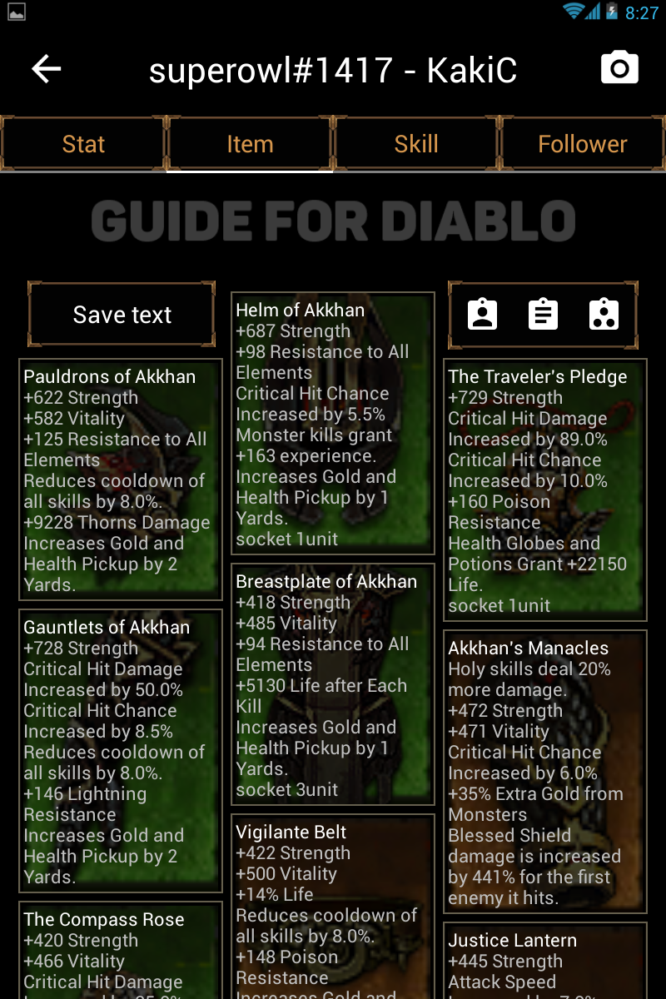

Slide 7
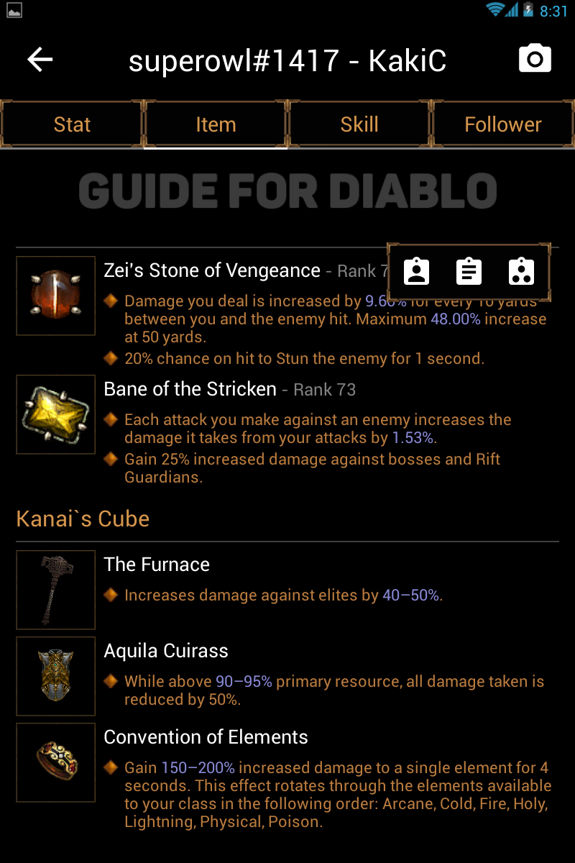
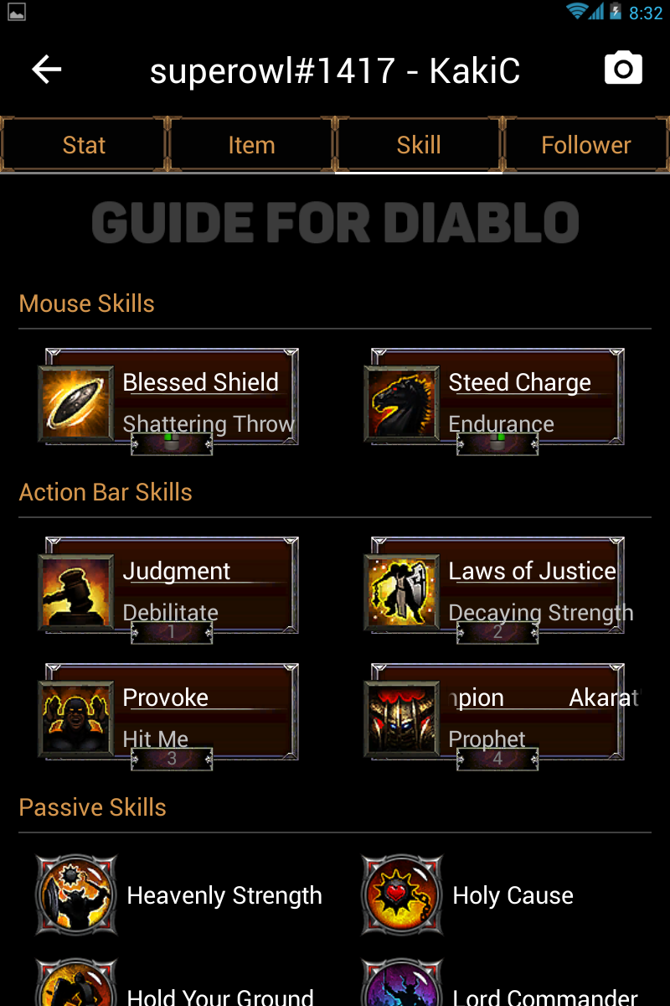

Slide 8
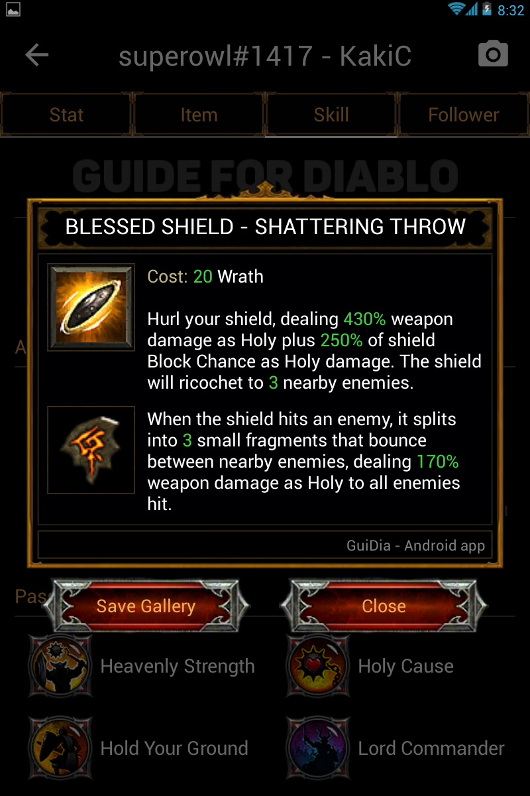
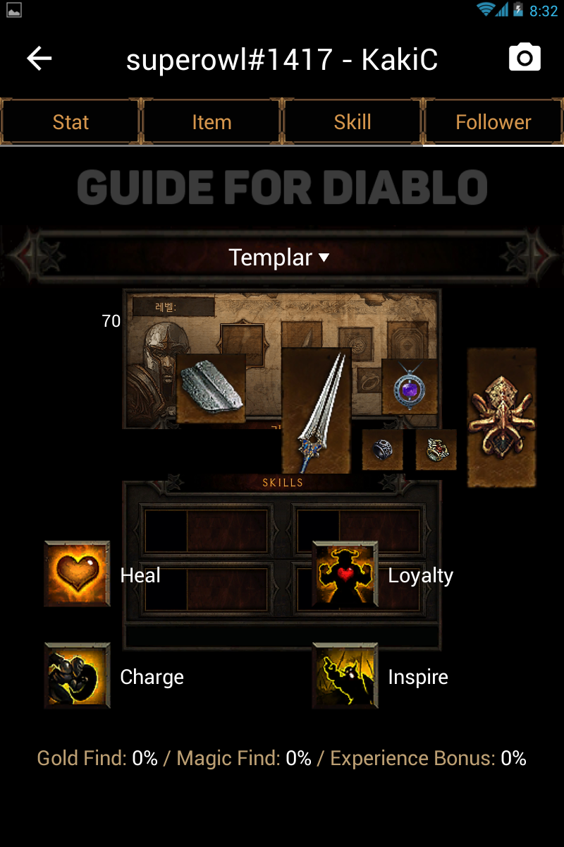

Slide 9
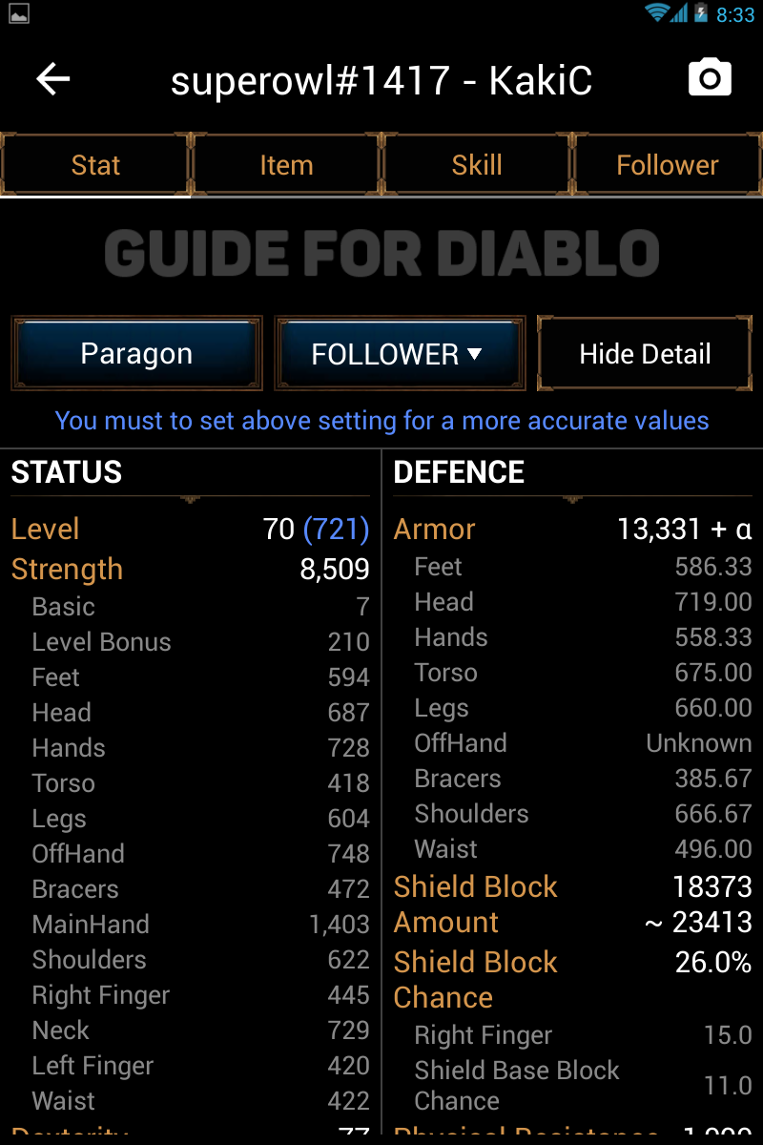
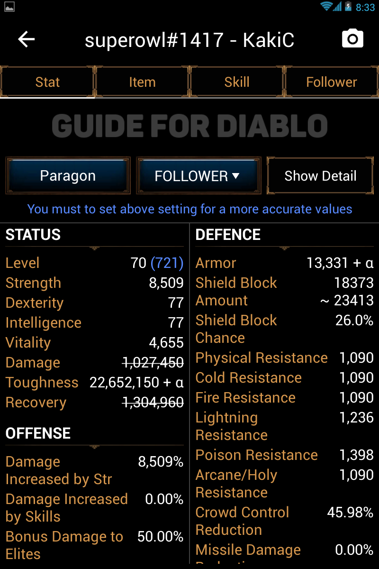

Slide 10
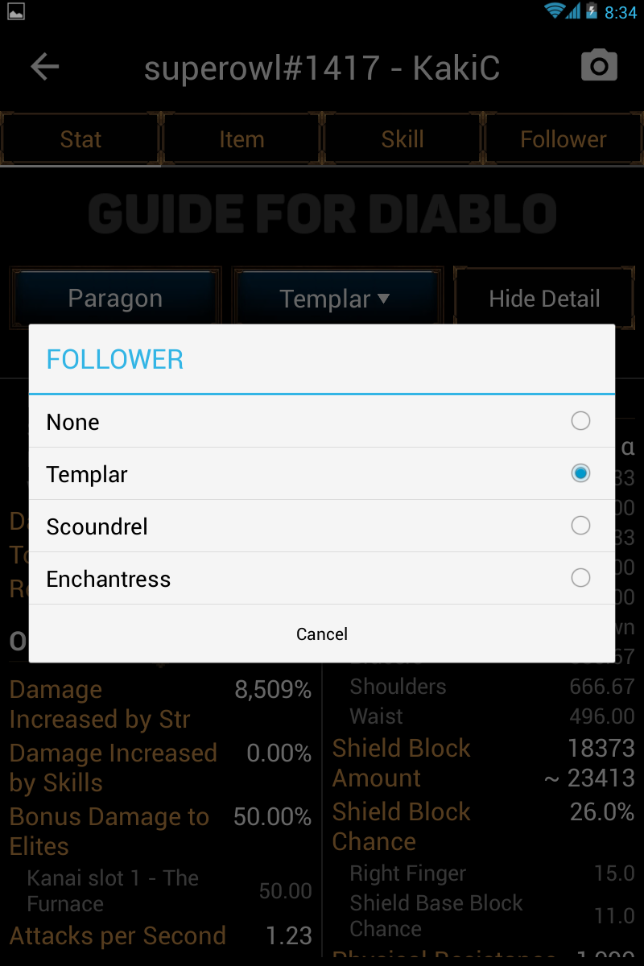
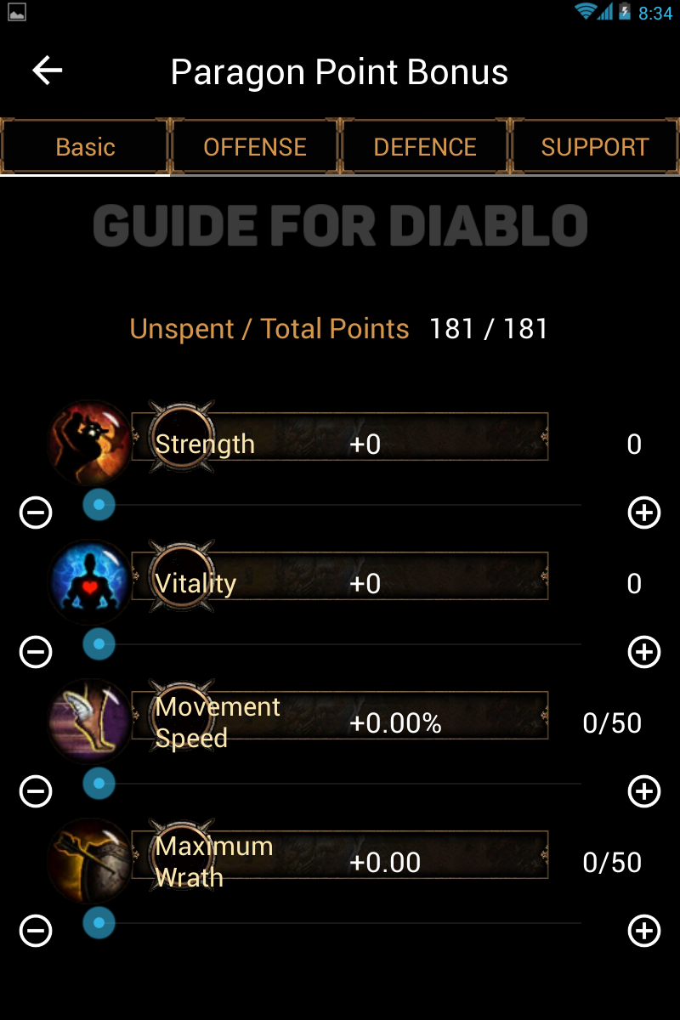

Slide 11
Design Resources
http://www.facegfx.com/psd/download/go.php?idd=58438&url=aHR0cDovL21henplcnkuZGV2aWFudGFydC5jb20vYXJ0L0RpYWJsby0zLVVsdGltYXRlLXdlYnNwZWxsLXRlbXBsYXRlLTMzMzcwNjk3OA==&lag=en

Slide 12
메인 페이지
Notes:
Cef브라우저 너무 무거우면 그냥 패스..아니면 WebView 컨트롤 사용하던지..

Slide 13
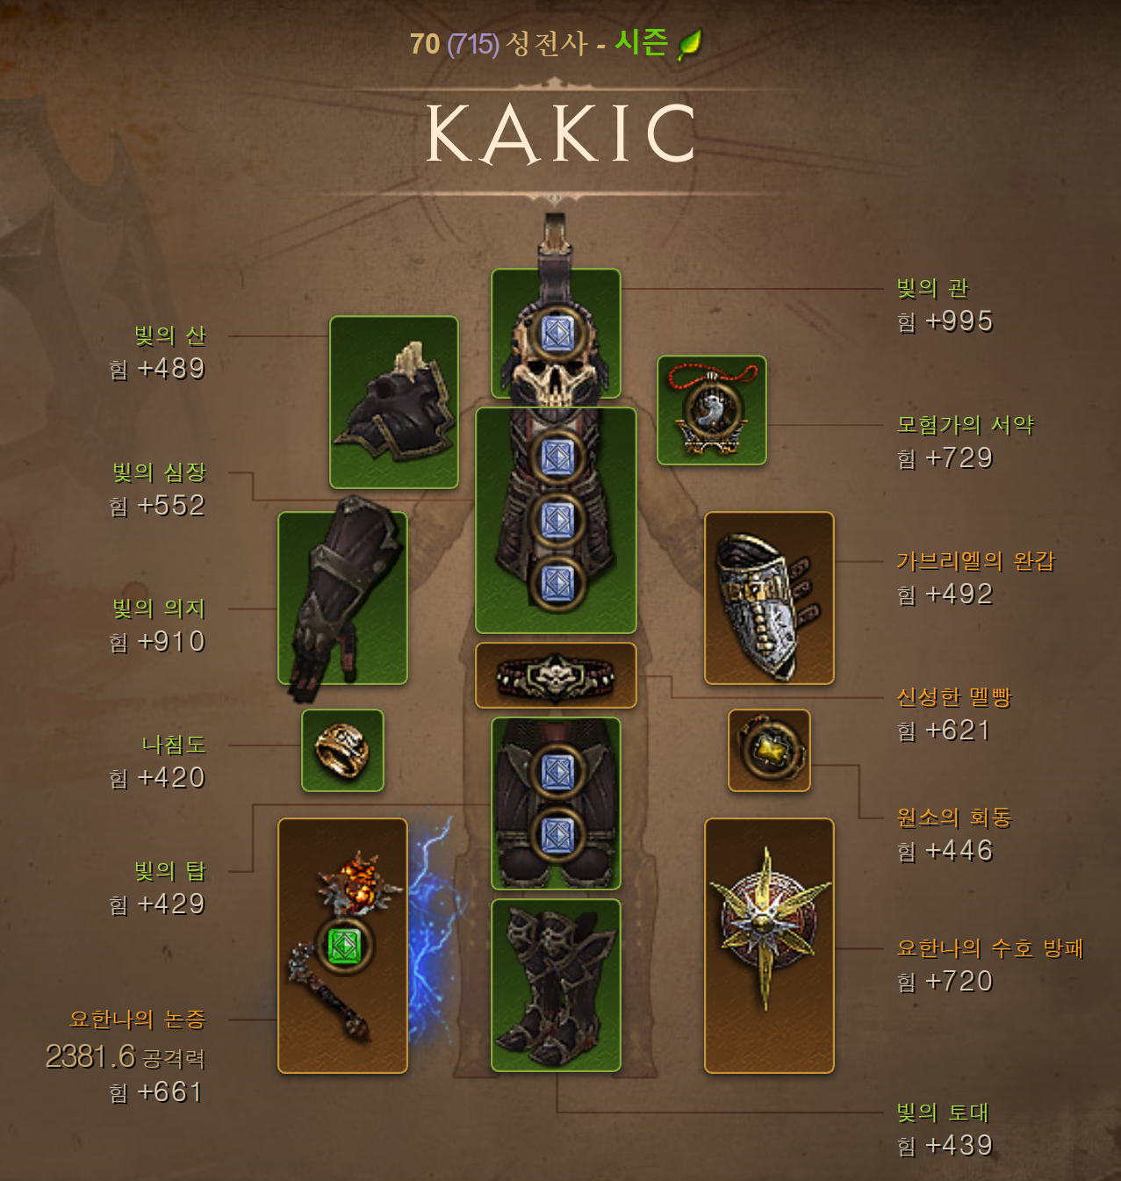
Battle tag 상세1
Notes:
최대한 배치를 잘해서, 스크린샷 한번 출력으로 아이템 정보와 스킬정보, 카이나함 정보 등이 한 이미지에 저장되면 좋을듯함

Slide 14
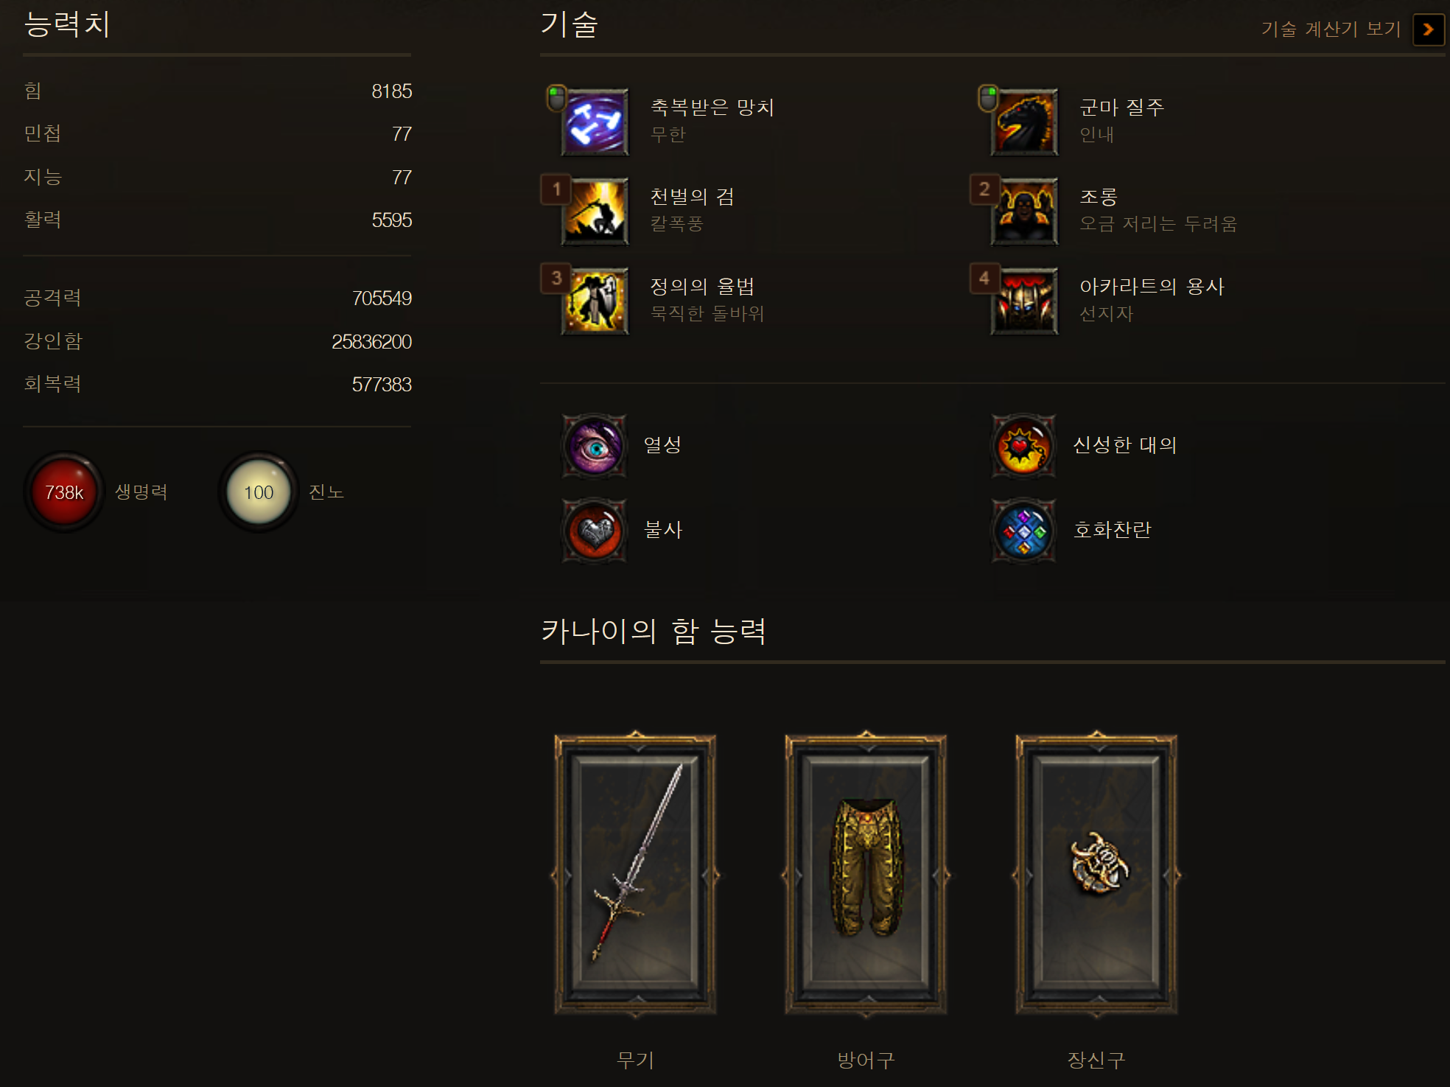
Battle tag 상세2 위페이지 스크롤 다운

Slide 15
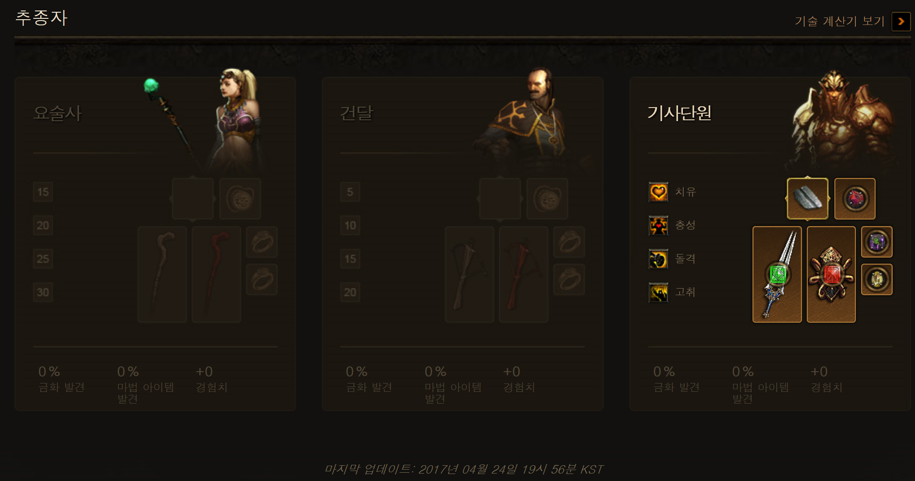
Battle tag 상세3

